Slide 1
JAVA例外處理開發報告
學生:A100E111董宸維
老師:偉大的恩師龍大大

Slide 2
AGENDA
例外
例外處理1
例外處理2
例外處理3
例外處理4

Slide 3
例外
例外(Exception)是一種不正常的情形，該錯誤不是發生在程式編譯階段而是發生在程式執行階段。在編譯階段會發生的錯誤一般會是語法的錯誤，而發生在執行階段的錯誤統稱為例外。
在程式執行時發生的不正常狀況(例外)，一般常見的有下列幾種：
1. 程式執行所要開啟的檔案不存在。
2. 所載入的檔案找不到或是格式不對。
3. 存取陣列時，超出陣列元素的索引範圍。Out-of-bound
4. 數學運算時，除數為零。3/0

Slide 4
如果例外的狀況沒有事先預防，或都沒有做適當的處理，程式可能會中止，或者產生不正確的結果而狀態會一直持續下去，造成愈來愈多的不正常情形。
public class NonException {
public static void main(String[] args) {
int[] myarray = new int[10];
// myarray[9] = 250;
myarray[10] = 250;
// 陣列索引超出範圍，此行會產生例外
System.out.println("程式正確執行完畢");
}
}

Slide 5
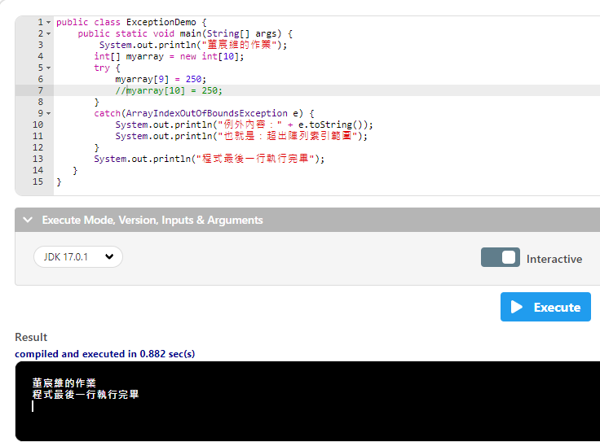
正確寫法

Slide 6
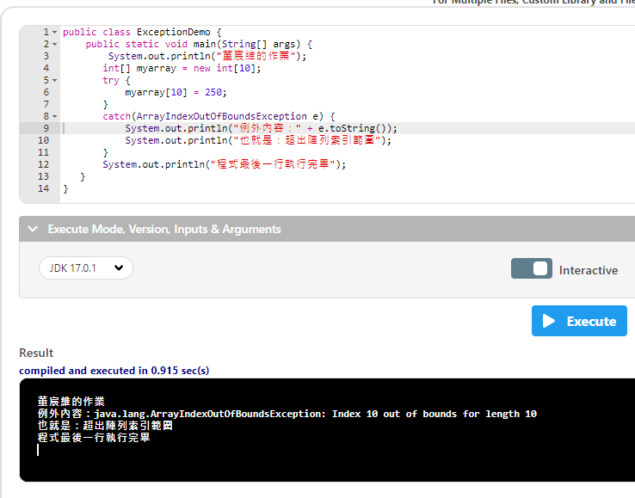
錯誤寫法

Slide 7
public class ExceptionDemo {
public static void main(String[] args) {
System.out.println("董宸維的作業");
int[] myarray = new int[10];
宣告整數的字串0-9
try {
myarray[9] = 250;
//myarray[10] = 250;
}
catch(ArrayIndexOutOfBoundsException e) {
System.out.println("例外內容：" + e.toString());
System.out.println("也就是：超出陣列索引範圍");
}
System.out.println("程式最後一行執行完畢");
}
}

Slide 8
public class ExceptionDemo {
public static void main(String[] args) {
System.out.println("董宸維的作業");
int[] myarray = new int[10];
try {
myarray[9] = 250;
//myarray[10] = 250;
}
catch(ArrayIndexOutOfBoundsException e) {
System.out.println("例外內容：" + e.toString());
System.out.println("也就是：超出陣列索引範圍");
}
System.out.println("程式最後一行執行完畢");
}
}
先執行
再決定是否進入

Slide 9
public class ExceptionDemo {
public static void main(String[] args) {
System.out.println("董宸維的作業");
int[] myarray = new int[10];
try {
myarray[9] = 250;
第9個字串=250正確寫法
//myarray[10] = 250;
}
catch(ArrayIndexOutOfBoundsException e) {
System.out.println("例外內容：" + e.toString());
System.out.println("也就是：超出陣列索引範圍");
}
System.out.println("程式最後一行執行完畢");
}
}

Slide 10
public class ExceptionDemo {
public static void main(String[] args) {
System.out.println("董宸維的作業");
int[] myarray = new int[10];
try {
myarray[9] = 250;
//myarray[10] = 250;
第10個字串=250錯誤寫法
}
catch(ArrayIndexOutOfBoundsException e) {
System.out.println("例外內容：" + e.toString());
System.out.println("也就是：超出陣列索引範圍");
}
System.out.println("程式最後一行執行完畢");
}
}

Slide 11
public class ExceptionDemo {
public static void main(String[] args) {
System.out.println("董宸維的作業");
int[] myarray = new int[10];
try {
myarray[9] = 250;
//myarray[10] = 250;
}
catch(ArrayIndexOutOfBoundsException e) {
字串例外方法宣告e
System.out.println("例外內容：" + e.toString());
e執行. toString方法
System.out.println("也就是：超出陣列索引範圍");
}
System.out.println("程式最後一行執行完畢");
}
}

Slide 12
例外處理1:try… catch…
在Java中我們可以使用處理例外的方式，來解決程式執行階段所發生的錯誤，並在可能發生錯誤的程式區塊預先使用try敘述來檢查，再用catch敘述來捕捉錯誤的例外內容。
必要時，還可加入finally敘述來補充說明或關閉資源。

Slide 13
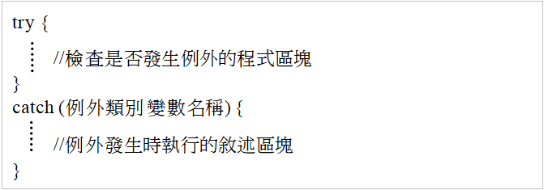
try… catch…
當例外情形發生時，為了讓產生例外的程式不中斷，而且能夠繼續往下執行，並同時將造成錯誤的例外攔截下來，建立相對的錯誤處理程式，進行補救。
在Java中使用try… catch… 敘述來解決例外處理，其語法如下：

Slide 14
由try... 敘述所包圍的程式區塊內容，是可能會發生例外情況的程式區塊，如：檢查除數是否為零(除數不可為0)，或指定資料給陣列索引超過範圍…等例外情形的檢查。
catch... 敘述的小括號內是例外的類別，當然這個例外類別是與try... 敘述內程式區塊所要檢查的例外情形是相同的。
當try程式區塊內發生了例外情形時，接下來搜尋有沒有這種類型的catch程式區塊，若有找到則執行該程式區塊內的後續處理。

Slide 15
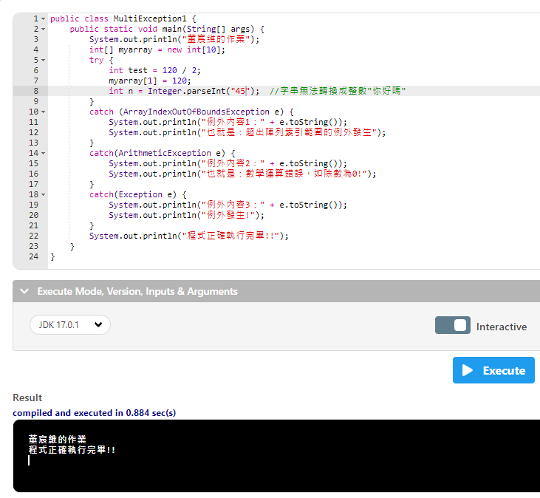
正確寫法

Slide 16
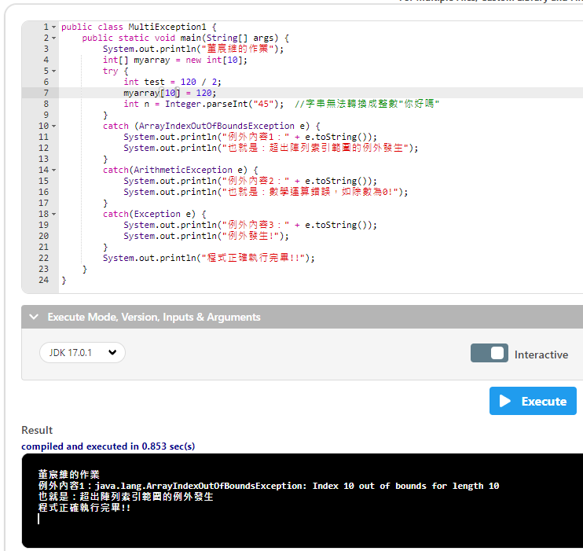
錯誤寫法

Slide 17
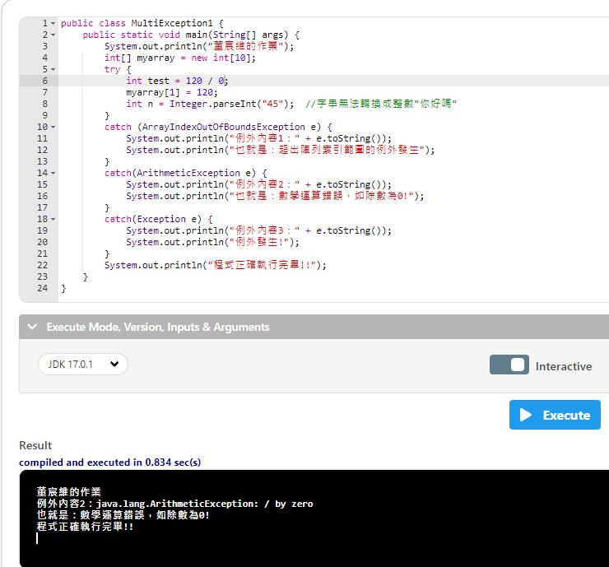
錯誤寫法

Slide 18
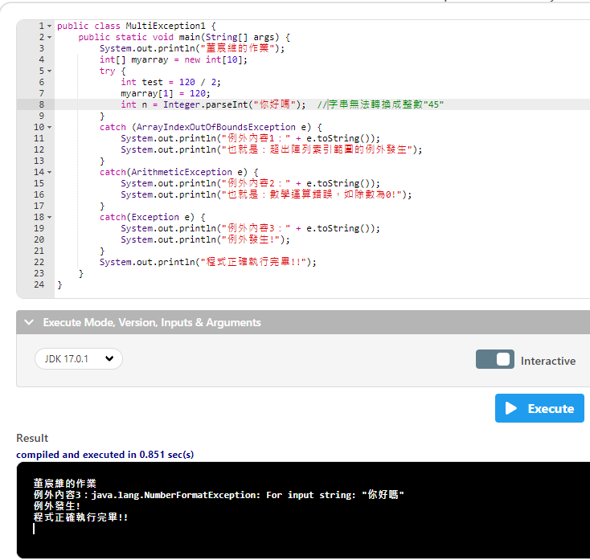
錯誤寫法

Slide 19
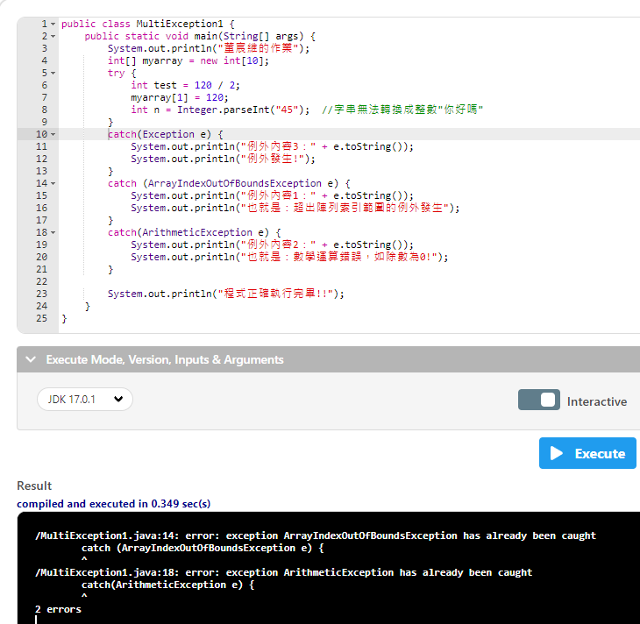
錯誤寫法

Slide 20
public class MultiException1 {
public static void main(String[] args) {
System.out.println("董宸維的作業");
int[] myarray = new int[10];
try {
int test = 120 / 2;
myarray[1] = 120;
int n = Integer.parseInt("45"); //字串無法轉換成整數"你好嗎"
}
catch (ArrayIndexOutOfBoundsException e) {
System.out.println("例外內容1：" + e.toString());
System.out.println("也就是：超出陣列索引範圍的例外發生");
}
catch(ArithmeticException e) {
System.out.println("例外內容2：" + e.toString());
System.out.println("也就是：數學運算錯誤，如除數為0!");
}
catch(Exception e) {
System.out.println("例外內容3：" + e.toString());
System.out.println("例外發生!");
}
System.out.println("程式正確執行完畢!!");
}
}
宣告整數的字串0-9

Slide 21
public class MultiException1 {
public static void main(String[] args) {
System.out.println("董宸維的作業");
int[] myarray = new int[10];
try {
int test = 120 / 2;
myarray[1] = 120;
int n = Integer.parseInt("45"); //字串無法轉換成整數"你好嗎"
}
catch (ArrayIndexOutOfBoundsException e) {
System.out.println("例外內容1：" + e.toString());
System.out.println("也就是：超出陣列索引範圍的例外發生");
}
catch(ArithmeticException e) {
System.out.println("例外內容2：" + e.toString());
System.out.println("也就是：數學運算錯誤，如除數為0!");
}
catch(Exception e) {
System.out.println("例外內容3：" + e.toString());
System.out.println("例外發生!");
}
System.out.println("程式正確執行完畢!!");
}
}
先執行
再決定是否進入
再決定是否進入
再決定是否進入

Slide 22
public class MultiException1 {
public static void main(String[] args) {
System.out.println("董宸維的作業");
int[] myarray = new int[10];
try {
int test = 120 / 2;
myarray[1] = 120;
int n = Integer.parseInt("45"); //字串無法轉換成整數"你好嗎"
}
catch (ArrayIndexOutOfBoundsException e) {
System.out.println("例外內容1：" + e.toString());
System.out.println("也就是：超出陣列索引範圍的例外發生");
}
catch(ArithmeticException e) {
System.out.println("例外內容2：" + e.toString());
System.out.println("也就是：數學運算錯誤，如除數為0!");
}
catch(Exception e) {
System.out.println("例外內容3：" + e.toString());
System.out.println("例外發生!");
}
System.out.println("程式正確執行完畢!!");
}
}
宣告一個整數變數120除2
如果寫120除0會發生錯誤 , 錯誤會進入
數學運算錯誤

Slide 23
public class MultiException1 {
public static void main(String[] args) {
System.out.println("董宸維的作業");
int[] myarray = new int[10];
try {
int test = 120 / 2;
myarray[1] = 120;
int n = Integer.parseInt("45"); //字串無法轉換成整數"你好嗎"
}
catch (ArrayIndexOutOfBoundsException e) {
System.out.println("例外內容1：" + e.toString());
System.out.println("也就是：超出陣列索引範圍的例外發生");
}
catch(ArithmeticException e) {
System.out.println("例外內容2：" + e.toString());
System.out.println("也就是：數學運算錯誤，如除數為0!");
}
catch(Exception e) {
System.out.println("例外內容3：" + e.toString());
System.out.println("例外發生!");
}
System.out.println("程式正確執行完畢!!");
}
}
如果寫成陣列10 =120會發生錯誤 , 錯誤後會進入
有一個整數陣列1 =120
超出陣列索引範圍的例外發生

Slide 24
public class MultiException1 {
public static void main(String[] args) {
System.out.println("董宸維的作業");
int[] myarray = new int[10];
try {
int test = 120 / 2;
myarray[1] = 120;
int n = Integer.parseInt("45");
}
catch (ArrayIndexOutOfBoundsException e) {
System.out.println("例外內容1：" + e.toString());
System.out.println("也就是：超出陣列索引範圍的例外發生");
}
catch(ArithmeticException e) {
System.out.println("例外內容2：" + e.toString());
System.out.println("也就是：數學運算錯誤，如除數為0!");
}
catch(Exception e) {
System.out.println("例外內容3：" + e.toString());
System.out.println("例外發生!");
}
System.out.println("程式正確執行完畢!!");
}
}
宣告一個整數代入Integer.parseInt()方法
"你好嗎"字串無法轉換成整數 ,
Integer.parseInt()方法把數字字串轉成正整數
例外

Slide 25
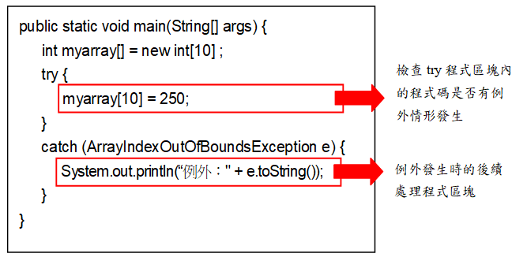

Slide 26
例外處理2:try… catch…catch… catch…
多個catch敘述
在某些情況下，一段程式碼會發生兩個以上的例外，也就是在try程式區塊中所要檢驗的程式敘述可能發生的例外情形不止一種。要處理這情形同樣是使用try…catch…的方式，我們可使用兩個或更多個catch來檢查不同型態的例外情形，即一個try配合多個catch程式區塊的情形。
當其中一個例外發生時，符合例外情況的catch…敘述就會接收執行，而其他的catch…敘述就會被跳過，繼續執行try…catch…程式區塊後面的程式碼。

Slide 27
因為在Java中例外都是由Exception類別繼承而來的，因此使用 catch (Exception e) {…} 也可以捕捉到陣列索引超出範圍、算術運算…等其它所有的例外情形。
但要注意的是：若要使用catch(Exception e){…}來捕捉例外一定要放在try的最後一個catch的敘述區塊，否則程式編譯時會出現例外已經可以捕捉的訊息，結果發生程式無法編譯的情形。

Slide 28
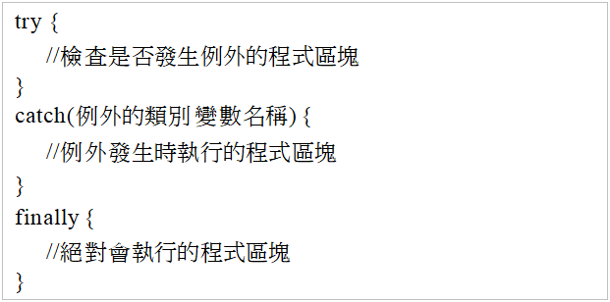
例外處理3: try… catch… finally…
例外處理有時也會加上finally程式區塊，它會在try…catch…程式區塊完成之後執行，不管是否有符合的catch例外情況發生，finally程式區塊都會被執行。
finally是一種選項，不一定每個try… catch… 都一定要有finally程式區塊，視實際程式需求而定。

Slide 29
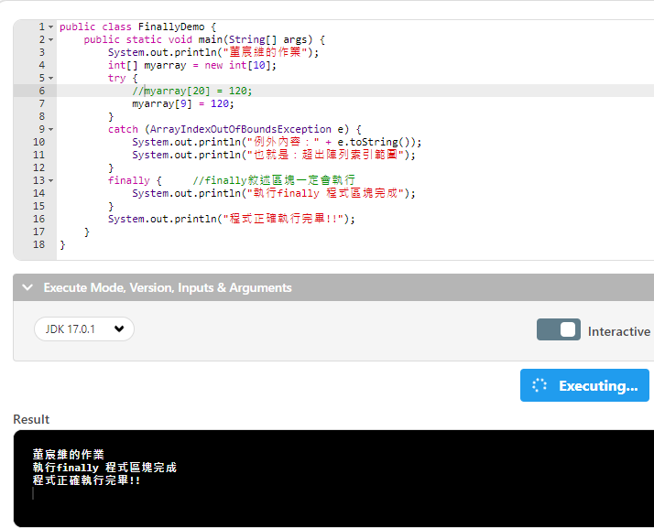
正確寫法

Slide 30
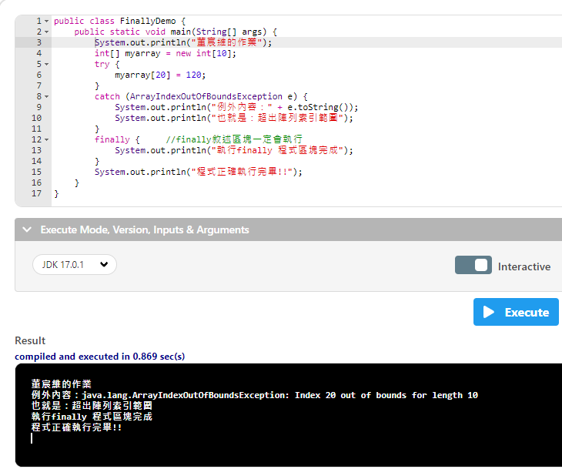
錯誤寫法

Slide 31
public class ExceptionMethod {
static int[] data = new int[10];
public static void init() {
//data[10] = 250;
data[1] = 250;
}
public static void main(String[] args) {
System.out.println("董宸維的作業");
try {
init();
}
catch (ArrayIndexOutOfBoundsException e) {
System.out.println("例外內容：" + e.toString());
System.out.println("也就是：超出陣列索引範圍");
}
}
}
宣告整數的字串0-9

Slide 32
public class FinallyDemo {
public static void main(String[] args) {
System.out.println("董宸維的作業");
int[] myarray = new int[10];
try {
//myarray[20] = 120;
myarray[9] = 120;
}
catch (ArrayIndexOutOfBoundsException e) {
System.out.println("例外內容：" + e.toString());
System.out.println("也就是：超出陣列索引範圍");
}
finally {
System.out.println("執行finally 程式區塊完成");
}
System.out.println("程式正確執行完畢!!");
}
}
先執行
再決定是否進入
一定會執行

Slide 33
例外處理4:方法的例外處理
Q:如果例外是發生在所呼叫的方法(method)中時，例外會如何處理？
A:若在所呼叫的方法內找不到可以相對應的catch程式區塊的話，系統會自動回到它的上一層方法當中去尋找符合的catch程式區塊？

Slide 34
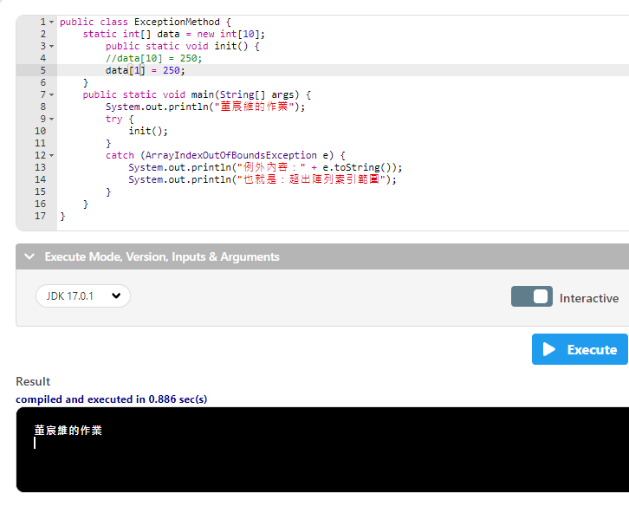
正確寫法

Slide 35
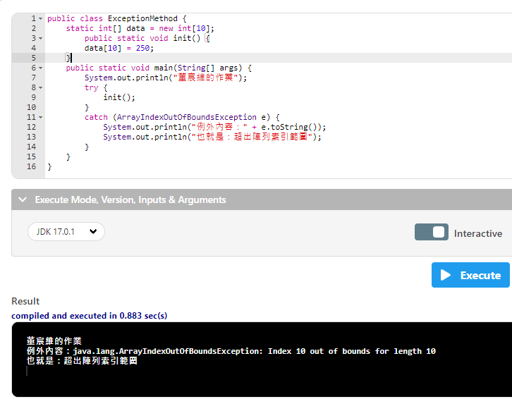
錯誤寫法

Slide 36
public class ExceptionMethod {
static int[] data = new int[10];
public static void init() {
//data[10] = 250;
data[1] = 250;
}
public static void main(String[] args) {
System.out.println("董宸維的作業");
try {
init();
}
catch (ArrayIndexOutOfBoundsException e) {
System.out.println("例外內容：" + e.toString());
System.out.println("也就是：超出陣列索引範圍");
}
}
}
宣告整數的字串0-9

Slide 37
public class ExceptionMethod {
static int[] data = new int[10];
public static void init() {
//data[10] = 250;
data[1] = 250;
}
public static void main(String[] args) {
System.out.println("董宸維的作業");
try {
init();
}
catch (ArrayIndexOutOfBoundsException e) {
System.out.println("例外內容：" + e.toString());
System.out.println("也就是：超出陣列索引範圍");
}
}
}
宣告一個方法init()
在主程式呼叫
呼叫方法init()

Slide 38
